Slide 1
ESCUELA NACIONAL DE LA CALIDAD DEL CAFÉ
REVISIÓN POR LA DIRECCIÓN – SGC ISO 9001
Paula Andrea Páez
Responsable del Sistema de Gestión
Servicios Tecnológicos
Centro de Gestión y Desarrollo Sostenible Surcolombiano
Pitalito, Huila. 2023-10

Slide 2
La revisión por la dirección es una revisión periódica, se realiza de acuerdo a un procedimiento establecido en el Sistema de Gestión de Calidad de la ENCC para asegurar la conveniencia, adecuación y eficacia del Sistema de Gestión, y para introducir los cambios o mejoras necesarios.
Da cumplimiento al requisito 9.3 de la Norma ISO 9001:2015
Las entradas a la revisión por la dirección incluyen los siguientes aspectos:

Slide 3
9.3.2 a) El estado de las acciones de las revisiones por la dirección previas
No se han realizado revisiones por la dirección previas.
9.3.2 b) Los cambios en las cuestiones internas y externas pertinentes al sistema de gestión de calidad:
Dirección estratégica
https://sena4-my.sharepoint.com/:w:/r/personal/mriverav_sena_edu_co/_layouts/15/Doc.aspx?sourcedoc=%7BB29E1A8E-1964-48AF-B01C-7E280B2C3078%7D&file=DE-D-01_Direcci%C3%B3n%20Estrategica.docx&action=default&mobileredirect=true
Política de Calidad
https://sena4-my.sharepoint.com/:w:/r/personal/mriverav_sena_edu_co/_layouts/15/Doc.aspx?sourcedoc=%7B29E3B47F-08F3-47CC-B413-672CF709E4F6%7D&file=DE-D-02_Pol%C3%ADtica%20de%20Calidad.docx&action=default&mobileredirect=true
Estructura Organizacional
https://sena4-my.sharepoint.com/:p:/r/personal/mriverav_sena_edu_co/_layouts/15/Doc.aspx?sourcedoc=%7B7142F439-509F-4740-BE3E-B181FA59AEA1%7D&file=DE-D-04_Estructura%20organizacional.pptx&action=edit&mobileredirect=true

Slide 4
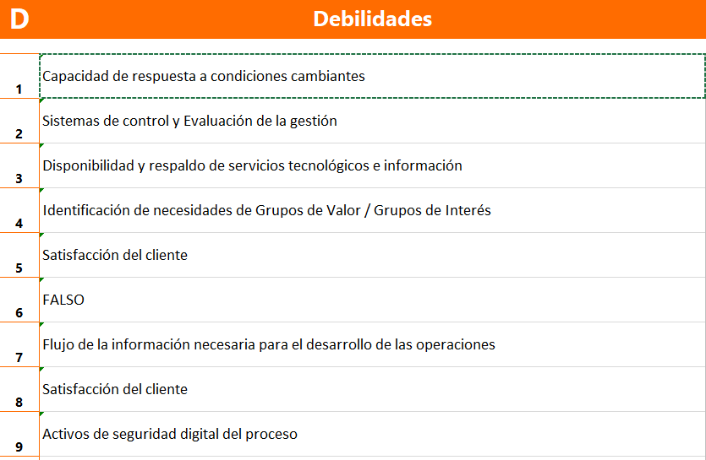
La información relacionada las debilidades se registra en el DO-F-068-FormatoAnalisisEstrategicoDOFA ENCC 2023 correspondiente a:
https://sena4-my.sharepoint.com/:x:/r/personal/mriverav_sena_edu_co/_layouts/15/Doc.aspx?sourcedoc=%7BB014D604-B3F8-4574-8B29-B570E950E8AA%7D&file=DO-F-068-FormatoAnalisisEstrategicoDOFA%20ENCC%202023.xlsx&action=default&mobileredirect=true
Figura 1. Debilidades ENCC – Contexto de la organización

Slide 5

Dichas debilidades se abordan en la gestión de riesgos en el registro DE-F-03_Matriz_ Riesgos y Oportunidades ENCC.
https://sena4-my.sharepoint.com/:x:/r/personal/mriverav_sena_edu_co/_layouts/15/Doc.aspx?sourcedoc=%7B9E097EA7-A9A5-4E93-BC2D-8B1B0EE3FE94%7D&file=DE-F-03_Matriz_%20RyO%20ENCC.xlsx&action=default&mobileredirect=true
9.3.2 c) La información sobre el desempeño y la eficacia del sistema de gestión de la calidad:
La satisfacción del cliente y la retroalimentación de las partes interesadas pertinentes
Se presentan los resultados de las encuestas de satisfacción
(1diap)

Slide 6
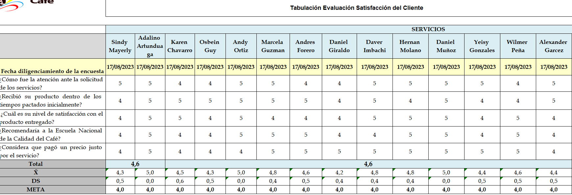
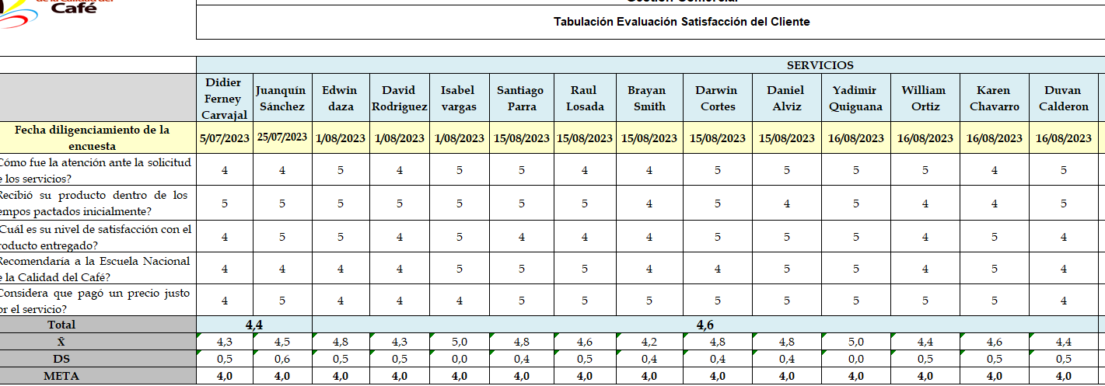
Figura 2. Resultados tabulación Encuestas de satisfacción clientes
Se evidencia que en todos los casos los resultados de las encuestas de satisfacción superan la meta de calificación ≥ 4, correspondiente a un 80% de satisfacción de los clientes.

Slide 7
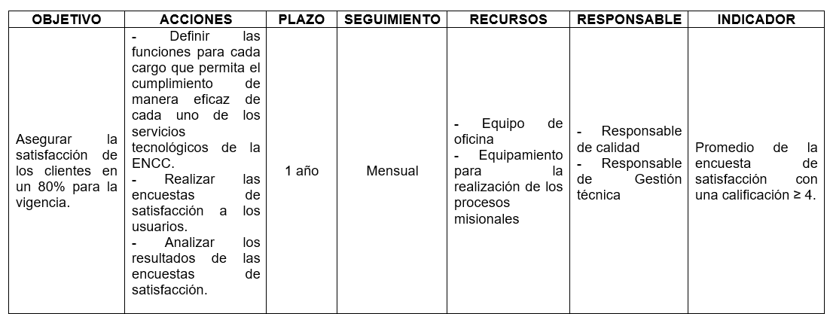
El grado en que se han logrado los objetivos de la calidad
A continuación, se presentan los objetivos de calidad para su revisión, aprobación e implementación
https://sena4-my.sharepoint.com/:w:/r/personal/mriverav_sena_edu_co/_layouts/15/Doc.aspx?sourcedoc=%7BE186D628-AB42-4743-A2D1-A3F4683147E9%7D&file=DE-D-03_%20Objetivos%20de%20Calidad.docx&action=default&mobileredirect=true
Figura 3. Objetivos de calidad

Slide 8
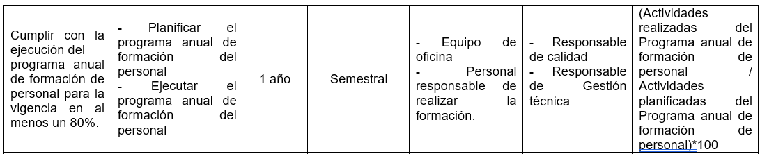
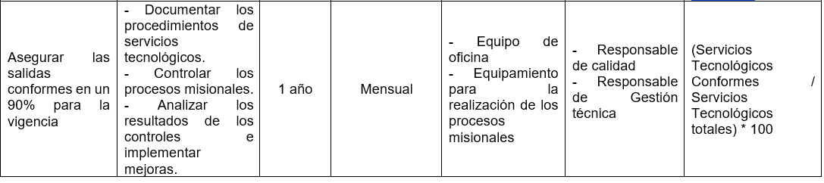

Slide 9
3. El desempeño de los procesos y conformidad de los productos y servicios
Para el SGC de la ENCC se han establecido y caracterizado los siguientes procesos:
2 Procesos estratégicos: Dirección Estratégica y Recurso Financiero.
2 Procesos de evaluación: Evaluación Independiente y Mejora Continua.
3 Procesos de apoyo: Gestión Contractual, Gestión Documental y Gestión del Talento Humano.
2 Procesos Misionales: Servicios Tecnológicos y Gestión Comercial
https://sena4-my.sharepoint.com/:p:/r/personal/mriverav_sena_edu_co/_layouts/15/Doc.aspx?sourcedoc=%7BFE49E393-FEA5-445F-B536-74EC0DE68F22%7D&file=Mapa%20de%20procesos.pptx&action=edit&mobileredirect=true
Figura 4. Mapa de Procesos de la ENCC

Slide 10
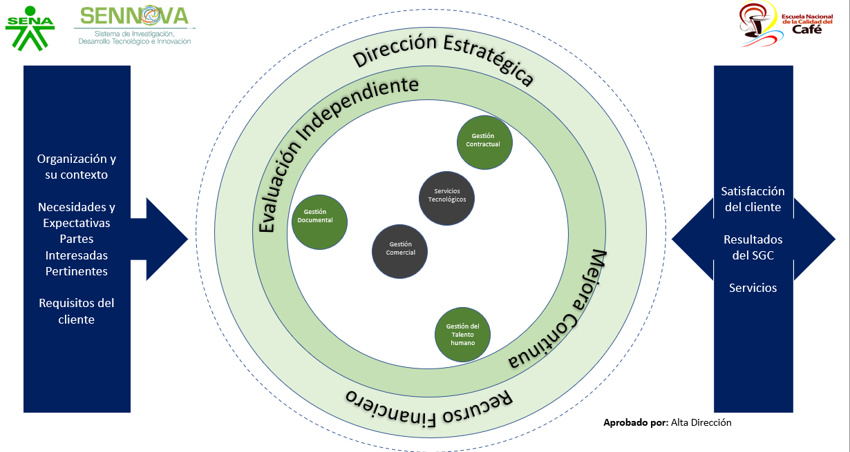

Slide 11
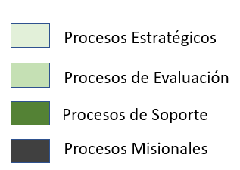

Slide 12
las no conformidades y acciones correctivas
No aplica
5. los resultados de seguimiento y medición
A partir de la vigencia 2024 con la implementación del SGC se da cumplimiento a este numeral.
6. los resultados de las auditorías
Hasta el momento se han realizado 3 evaluaciones de autodiagnóstico en los meses:
Abril, en donde se obtuvo un porcentaje de cumplimiento del 11%.
https://sena4-my.sharepoint.com/:x:/r/personal/mriverav_sena_edu_co/_layouts/15/Doc.aspx?sourcedoc=%7BBB8EA959-19FA-4B46-932B-843A4FBF7469%7D&file=4.1%20Herramienta%20de%20Autodiagn%C3%B3stico%20y%20Autoevaluaci%C3%B3n%20ISO%209001_2015%20%20v1%20-%20EV%201_Abril.xlsx&action=default&mobileredirect=true

Slide 13
Julio, en donde se obtuvo un porcentaje de cumplimiento del 40%.
https://sena4-my.sharepoint.com/:x:/r/personal/mriverav_sena_edu_co/_layouts/15/Doc.aspx?sourcedoc=%7B7346FDA5-EE87-47B4-8C7A-5E9D76098FF2%7D&file=4.1%20Herramienta%20de%20Autodiagn%C3%B3stico%20y%20Autoevaluaci%C3%B3n%20ISO%209001_2015%20%20v1%20-%20EV%202_Julio.xlsx&action=default&mobileredirect=true
Octubre, en donde se obtuvo un porcentaje de cumplimiento del 70%.
https://sena4-my.sharepoint.com/:x:/r/personal/mriverav_sena_edu_co/_layouts/15/Doc.aspx?sourcedoc=%7B25918553-47F5-4443-84AB-C2F5A792CA87%7D&file=4.1%20Herramienta%20de%20Autodiagn%C3%B3stico%20y%20Autoevaluaci%C3%B3n%20ISO%209001_2015%20%20v1%20-%20EV%202_Octubre.xlsx&action=default&mobileredirect=true
De acuerdo con los resultados obtenidos, se evidencia un avance acorde al plan de acción implementado en la vigencia 2023, relacionado con la documentación del SGC ISO 9001 en la ENCC.

Slide 14
7. el desempeño de los proveedores externos
A partir de la vigencia 2024 con la implementación del SGC se da cumplimiento a este numeral.
9.3.2 d) la adecuación de los recursos
Los recursos con los que se cuenta en la ENCC son adecuados para el fin previsto.
9.3.2 e) la eficacia de las acciones tomadas para abordar los riesgos y las oportunidades
Los riesgos identificados se encuentran consignados en el DE-F-03 Matriz de riesgos y oportunidades, con los respectivos controles, además la ENCC cuenta con el procedimiento para gestión de riesgos y oportunidades DE-P-02.
9.3.2 f) las oportunidades de mejora
A partir de la vigencia 2024 con la implementación del SGC se da cumplimiento a este numeral.

Slide 15
9.3.3 Salidas de la revisión por la dirección
9.3.3 a) Las oportunidades de mejora
Para asegurar la mejora del SGC de la ENCC se establecen las siguientes acciones:
Elaborar un plan de capacitación una vez se hayan identificado las necesidades de formación, el cual será implementado en la vigencia 2024.
Socializar el SGC con la coordinación académica para dar a conocer los procesos que se están desarrollando desde la línea de servicios tecnológicos en la ENCC y poder de esta manera trabajar de manera articulada.
Implementar el SGC durante la vigencia 2024.
9.3.3 b) Cualquier necesidad de cambio en el sistema de gestión de la calidad
Para el logro de los resultados establecidos es necesario continuar con la implementación del SGC y establecer cualquier necesidad de mejora para el mismo.

Slide 16
9.3.3 Salidas de la revisión por la dirección
9.3.3 a) Las oportunidades de mejora
Para asegurar la mejora del SGC de la ENCC se establecen las siguientes acciones:
Elaborar un plan de capacitación una vez se hayan identificado las necesidades de formación, el cual será implementado en la vigencia 2024.
Socializar el SGC con la coordinación académica para dar a conocer los procesos que se están desarrollando desde la línea de servicios tecnológicos en la ENCC y poder de esta manera trabajar de manera articulada.
Implementar el SGC durante la vigencia 2024.
9.3.3 b) Cualquier necesidad de cambio en el sistema de gestión de la calidad
Para el logro de los resultados establecidos es necesario continuar con la implementación del SGC y establecer cualquier necesidad de mejora para el mismo.
9.3.3 c) Las necesidades de recursos
En cuanto a la provisión de recursos, se realizó la planificación presupuestal para la realización de las actividades contempladas para la vigencia 2024.

Slide 17

PREGUNTAS

Slide 18
